Slide 1
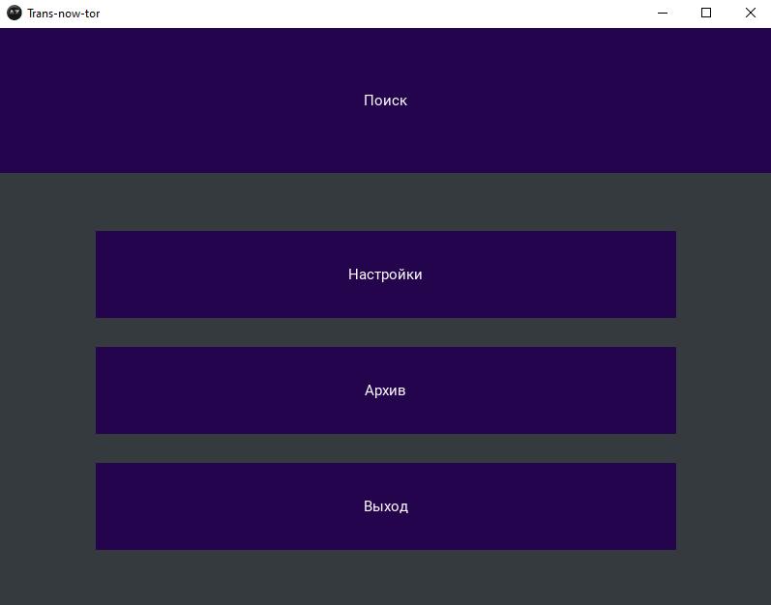
Trans-now-tor - программа, позволяющая пользователю максимально быстро находить переводы песен и сохранять их, а также просматривать сохраненный перевод офлайн

Slide 2

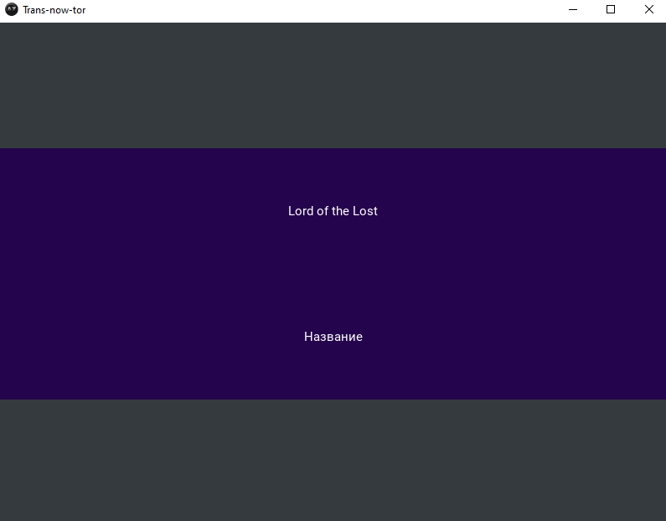
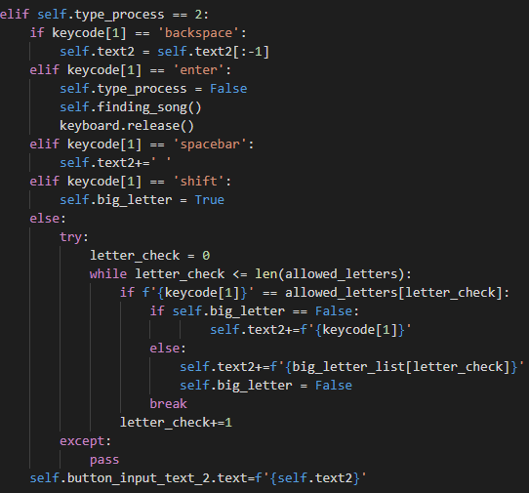
Функционал

Slide 3

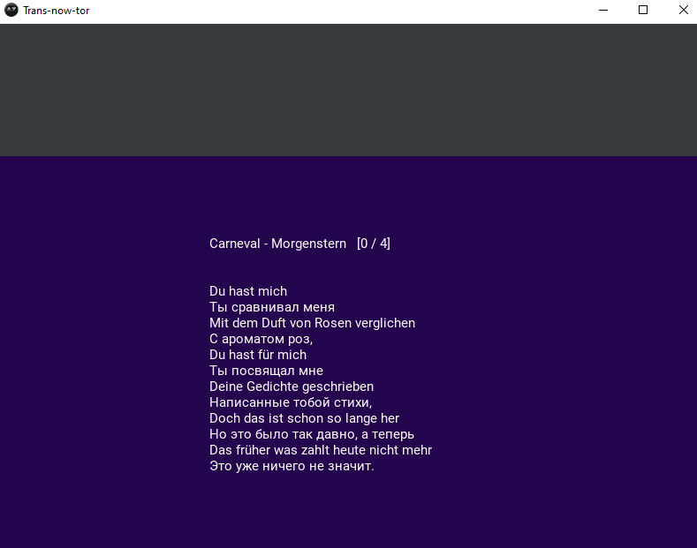
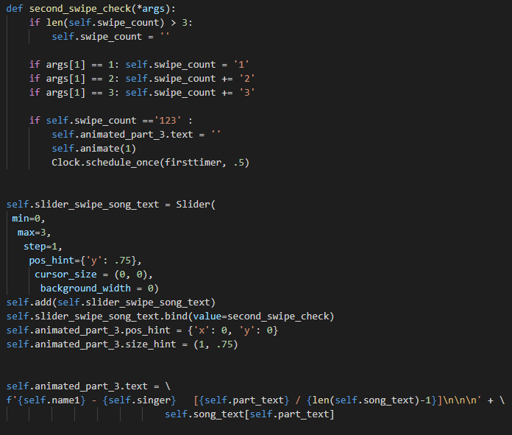
Функционал

Slide 4
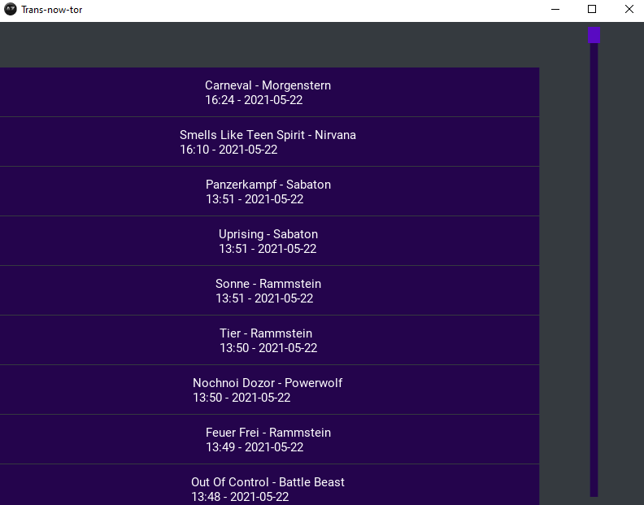
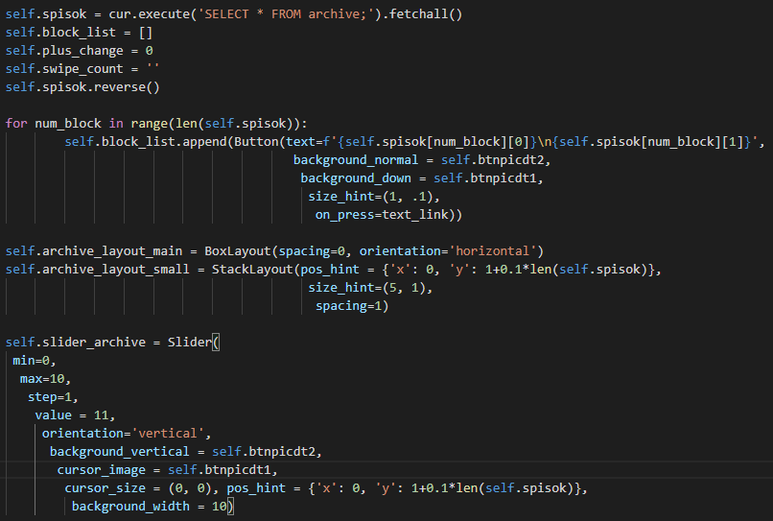
Функционал

Slide 5
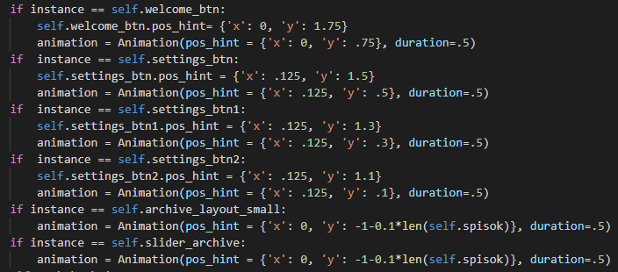

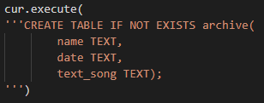
Техническое Исполнение
Все действия в приложении анимированы
Найденные переводы остаются в памяти устройства
Дата поиска песни сохраняется

Slide 6
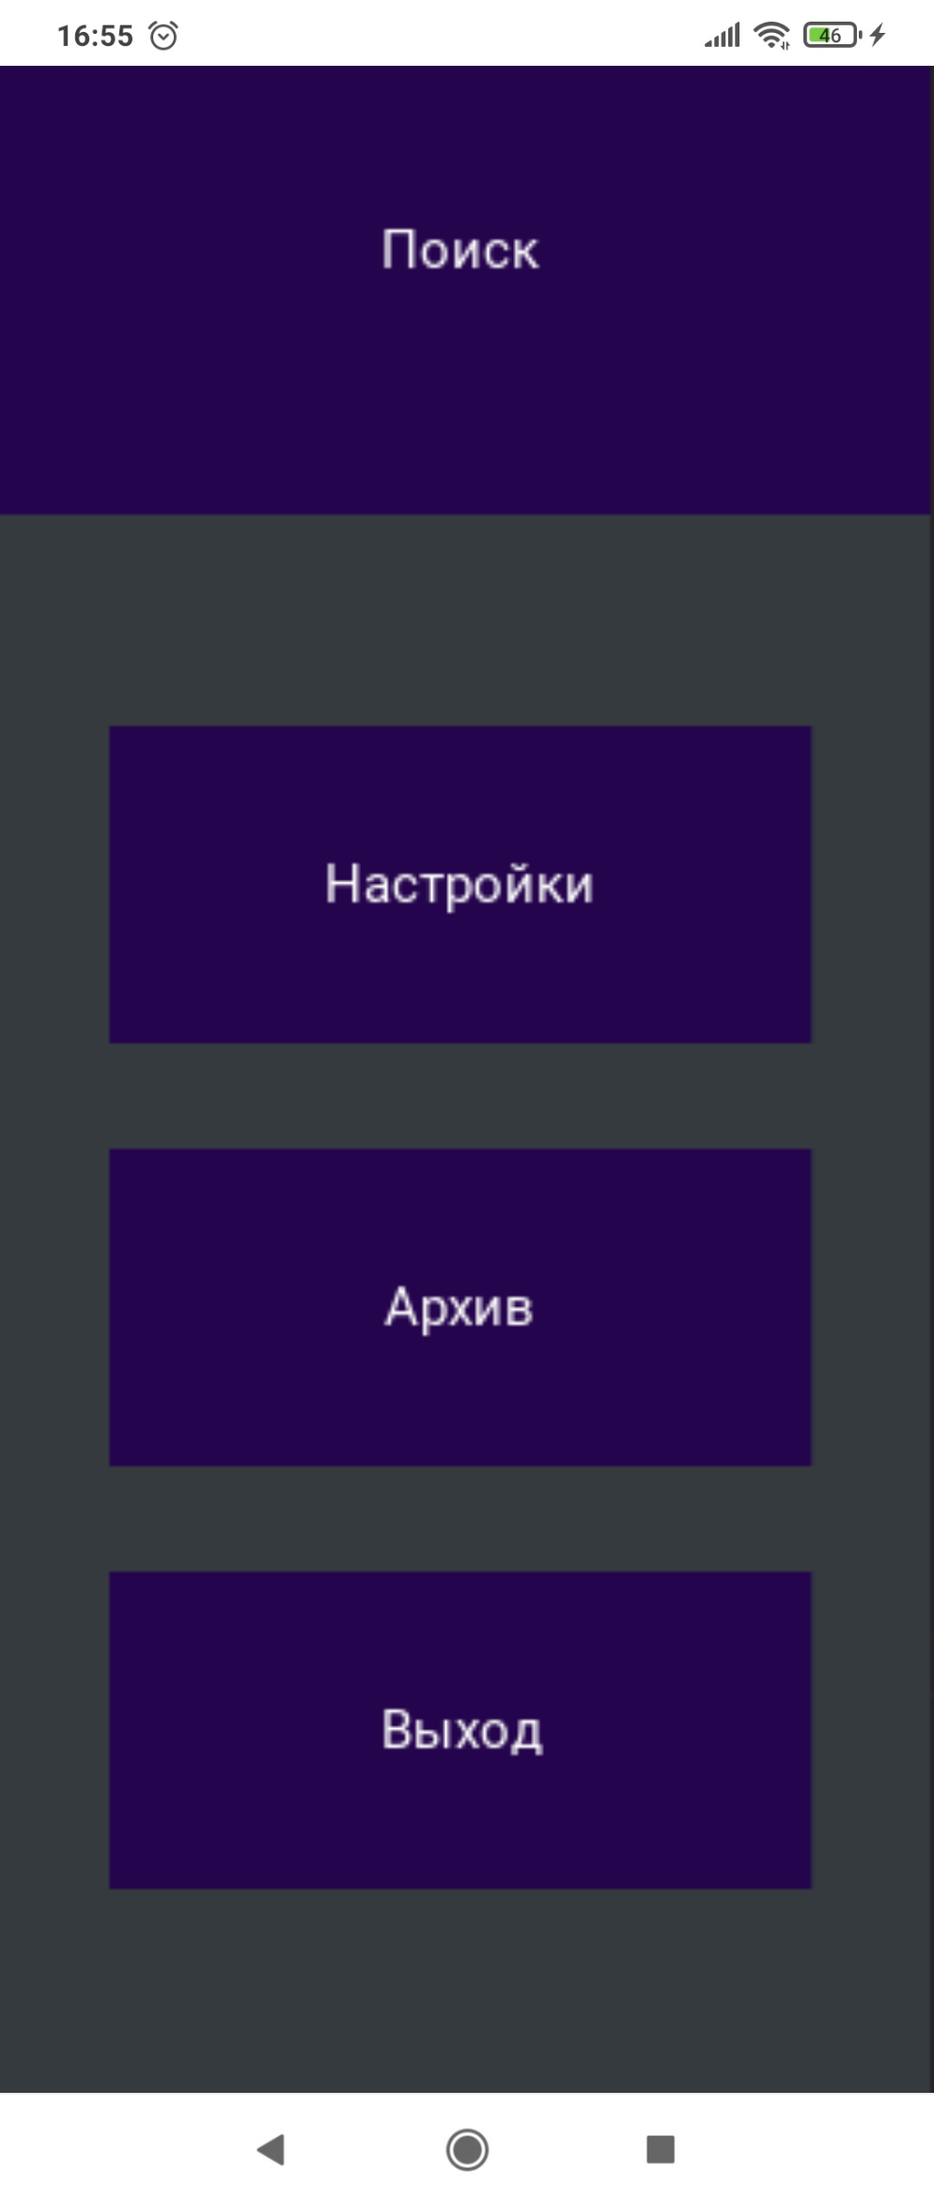
Техническое Исполнение
В будущем планируется
Исправление совместимости с мобильными устройствами
Расширение диапазона поиска
Добавление аудиоплеера в программу

